Slide 1
INGENIERÍA DE CONTROL
CAPÍTULO 2
MODELACIÓN MATEMÁTICA
Sesión 4
Objetivo: El objetivo de este apartado es dotar a los alumnos de los conocimientos y de las habilidades necesarias para la representación matemática del comportamiento de componentes de sistemas de control analógico lineal y sistemas completos, para que adquiera la Competencia de Modelación Matemática y algunas representaciones gráficas.

Slide 2






CAPÍTULO 2
MODELACIÓN MATEMÁTICA
EJEMPLO DE REDUCCIÓN DE DIAGRAMAS DE BLOQUE DE UNA ENTRADA CON UNA SALIDA A SU MÍNIMA EXPRESIÓN
R(s)
-
C(s)
+
+
+
-
-
+

Slide 3
CAPÍTULO 2
MODELACIÓN MATEMÁTICA
EJEMPLO DE REDUCCIÓN DE DIAGRAMAS DE BLOQUE DE UNA ENTRADA CON UNA SALIDA A SU MÍNIMA EXPRESIÓN
R(s)
-
C(s)
+
+
+
-
-
+
Aplicando la Regla 7

Slide 4

CAPÍTULO 2
MODELACIÓN MATEMÁTICA
EJEMPLO DE REDUCCIÓN DE DIAGRAMAS DE BLOQUE DE UNA ENTRADA CON UNA SALIDA A SU MÍNIMA EXPRESIÓN
R(s)
-
C(s)
+
+
+
-
-
+
Aplicando la Regla 2
Nota: Para los Puntos de Toma no existe Teorema, se colocan como mejor convenga .
La Regla 7 dice que al desplazar un Punto de Toma después de un bloque, se agrega a la Toma el inverso del bloque desplazado.

Slide 5


CAPÍTULO 2
MODELACIÓN MATEMÁTICA
EJEMPLO DE REDUCCIÓN DE DIAGRAMAS DE BLOQUE DE UNA ENTRADA CON UNA SALIDA A SU MÍNIMA EXPRESIÓN
R(s)
-
C(s)
+
+
+
-
-
+
Nota: Esta retro se puede separar, porque entra a 2 puntos de suma..
Nota: El Punto de Suma de 3 entradas se puede substituir por 2 Puntos de Suma de 2 entradas a como mejor convenga.

Slide 6
CAPÍTULO 2
MODELACIÓN MATEMÁTICA
EJEMPLO DE REDUCCIÓN DE DIAGRAMAS DE BLOQUE DE UNA ENTRADA CON UNA SALIDA A SU MÍNIMA EXPRESIÓN
R(s)
-
C(s)
+
+
+
+
-
-
+
Aplicando la Regla 8
Nota: Para los Puntos de Toma no existe Regla, se colocan como mejor convenga .

Slide 7
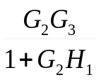
CAPÍTULO 2
MODELACIÓN MATEMÁTICA
EJEMPLO DE REDUCCIÓN DE DIAGRAMAS DE BLOQUE DE UNA ENTRADA CON UNA SALIDA A SU MÍNIMA EXPRESIÓN
R(s)
-
C(s)
+
+
+
-
+
Aplicando la Regla 8

Slide 8
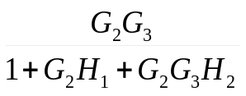
CAPÍTULO 2
MODELACIÓN MATEMÁTICA
EJEMPLO DE REDUCCIÓN DE DIAGRAMAS DE BLOQUE DE UNA ENTRADA CON UNA SALIDA A SU MÍNIMA EXPRESIÓN
R(s)
+
+
C(s)
-
+
Aplicando la Regla 2

Slide 9
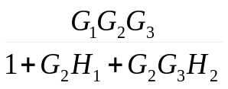
CAPÍTULO 2
MODELACIÓN MATEMÁTICA
EJEMPLO DE REDUCCIÓN DE DIAGRAMAS DE BLOQUE DE UNA ENTRADA CON UNA SALIDA A SU MÍNIMA EXPRESIÓN
R(s)
+
+
C(s)
-
+
Aplicando la Regla 8

Slide 10
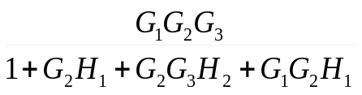
CAPÍTULO 2
MODELACIÓN MATEMÁTICA
EJEMPLO DE REDUCCIÓN DE DIAGRAMAS DE BLOQUE DE UNA ENTRADA CON UNA SALIDA A SU MÍNIMA EXPRESIÓN
R(s)
+
C(s)
+
Aplicando la Regla 3

Slide 11
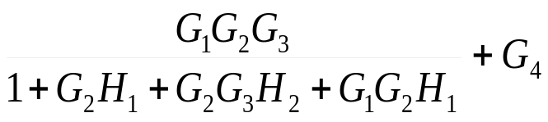
CAPÍTULO 2
MODELACIÓN MATEMÁTICA
EJEMPLO DE REDUCCIÓN DE DIAGRAMAS DE BLOQUE DE UNA ENTRADA CON UNA SALIDA A SU MÍNIMA EXPRESIÓN
F.T.
R(s)
C(s)
Forma canónica o mínima expresión

Slide 12
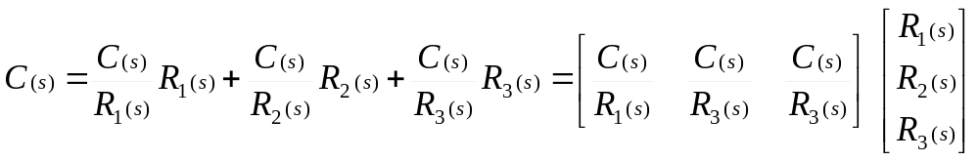
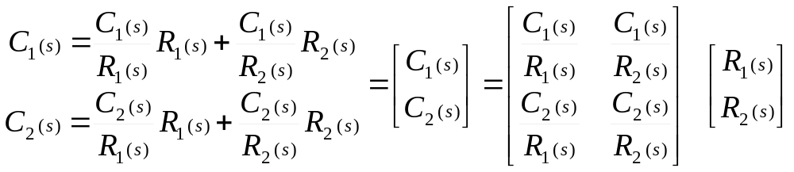
CAPÍTULO 2
MODELACIÓN MATEMÁTICA
DIAGRAMAS DE BLOQUE CON ENTRADAS Y SALIDAS MULTIPLES
En los Diagramas de Bloque de sistemas con entradas y salidas múltiples lineales debe de existir una función de transferencia para la contribución de cada entrada a cada salida, o sea habrá tantas funciones de transferencia como número de entradas multiplicada por el numero de salidas. Para facilitar el manejo de las funciones de transferencia de sistemas con entradas y salidas múltiples se usará la notación matricial como se muestra en la Ecuación 1 para tres entradas una salida y en la Ecuación 2 para dos entradas y dos salidas.
Ec. 1
Ec. 2

Slide 13
CAPÍTULO 2
MODELACIÓN MATEMÁTICA
EJEMPLO DE UN DIAGRAMA DE BLOQUE CON
TRES ENTRADAS Y UNA SALIDA
U₁(s)
R(s)
+
C(s)
+
+
G₁
G₂
_
H₁
+
H₂
+
U₂(s)

Slide 14
CAPÍTULO 2
MODELACIÓN MATEMÁTICA
1ª. Configuración: C_{(s)}/R_{(s)}=? , U_{1(s)}=0 y U_{2(s)}=0
U₁(s)=0
se eliminan
R(s)
+
C(s)
+
+
G₁
G₂
_
H₁
+
H₂
+
U₂(s)=0

Slide 15
CAPÍTULO 2
MODELACIÓN MATEMÁTICA
1ª. Configuración: C_{(s)}/R_{(s)}=? , U_{1(s)}=0 y U_{2(s)}=0
R(s)
+
C(s)
G₁
G₂
_
H₁
H₂
Aplicando la Regla 2

Slide 16
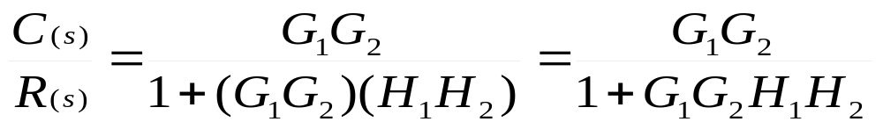
CAPÍTULO 2
MODELACIÓN MATEMÁTICA
1ª. Configuración: C_{(s)}/R_{(s)}=? , U_{1(s)}=0 y U_{2(s)}=0
R(s)
+
C(s)
_
G₁G₂
H₁H₂
Aplicando la Regla 8

Slide 17
CAPÍTULO 2
MODELACIÓN MATEMÁTICA
2ª. Configuración: C_{(s)}/U_{1(s)}=? , R_{(s)}=0 y U_{2(s)}=0
U₁(s)
R(s)=0
+
C(s)
+
+
G₁
G₂
_
+
H₁
H₂
+
se eliminan, pero se respeta el signo negativo
U₂(s)=0

Slide 18
CAPÍTULO 2
MODELACIÓN MATEMÁTICA
2ª. Configuración: C_{(s)}/U_{1(s)}=? , R_{(s)}=0 y U_{2(s)}=0
U₁(s)
+
C(s)
G₂
+
G₁
- H₁
H₂
Aplicando la Regla 2

Slide 19
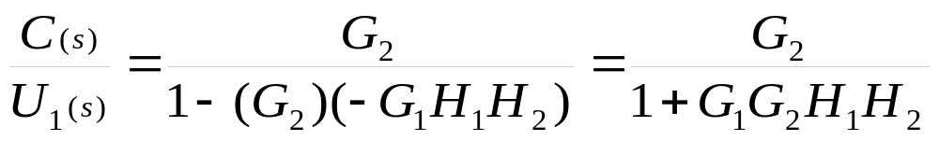
CAPÍTULO 2
MODELACIÓN MATEMÁTICA
2ª. Configuración: C_{(s)}/U_{1(s)}=? , R_{(s)}=0 y U_{2(s)}=0
U₁(s)
+
C(s)
G₂
+
- G₁H₁H₂
Aplicando la Regla 8

Slide 20
CAPÍTULO 2
MODELACIÓN MATEMÁTICA
3ª. Configuración: C_{(s)}/U_{2(s)}=? , R_{(s)}=0 y U_{1(s)}=0
se eliminan, pero se respeta el signo negativo
U₁(s)=0
R(s)=0
+
C(s)
+
+
G₁
G₂
_
H₁
+
H₂
+
U₂(s)

Slide 21
CAPÍTULO 2
MODELACIÓN MATEMÁTICA
3ª. Configuración: C_{(s)}/U_{2(s)}=? , R_{(s)}=0 y U_{1(s)}=0
U₂(s)
+
C(s)
- H₁
G₁
G₂
+
H₂
Aplicando la Regla 2

Slide 22
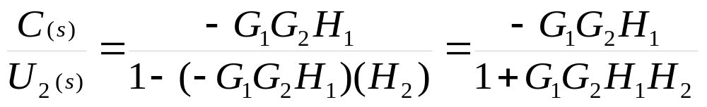
CAPÍTULO 2
MODELACIÓN MATEMÁTICA
3ª. Configuración: C_{(s)}/U_{2(s)}=? , R_{(s)}=0 y U_{1(s)}=0
U₂(s)
+
C(s)
- G₁G₂ H₁
+
H₂
Aplicando la Regla 8

Slide 23
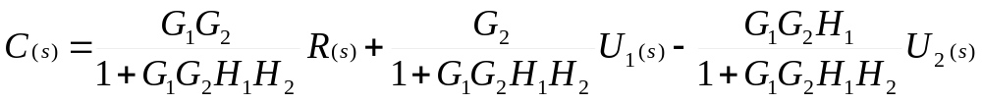
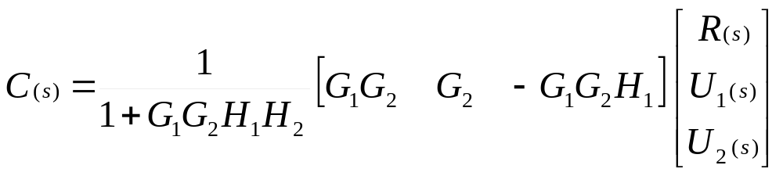
CAPÍTULO 2
MODELACIÓN MATEMÁTICA
Forma Matricial, Tipo Ec. 1
Resultado.-

Slide 24
CAPÍTULO 2
MODELACIÓN MATEMÁTICA
EJEMPLO DE UN DIAGRAMA DE BLOQUE CON DOS ENTRADAS Y DOS SALIDAS
R₁(s)
C₁(s)
+
G₁
_
G₂
G₃
_
R₂(s)
+
C₂(s)
G₄

Slide 25
CAPÍTULO 2
MODELACIÓN MATEMÁTICA
1ª. Configuración: C_{1(s)}/R_{1(s)}=? , R_{2(s)}=0 y C_{2(s)}=0
R₁(s)
C₁(s)
+
G₁
_
G₂
G₃
_
R₂(s)=0
+
C₂(s)=0
G₄
se elimnan, se respeta el signo (-)

Slide 26
CAPÍTULO 2
MODELACIÓN MATEMÁTICA
1ª. Configuración: C_{1(s)}/R_{1(s)}=? , R_{2(s)}=0 y C_{2(s)}=0
R₁(s)
+
C₁(s)
G₁
_
G₃
G₄
- G₂
Aplicando la Regla 2

Slide 27
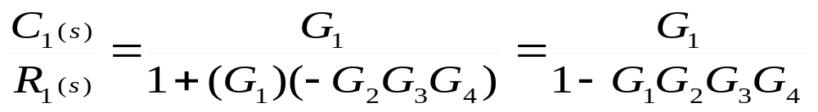
CAPÍTULO 2
MODELACIÓN MATEMÁTICA
1ª. Configuración: C_{1(s)}/R_{1(s)}=? , R_{2(s)}=0 y C_{2(s)}=0
R₁(s)
+
C₁(s)
G₁
_
- G₂G₃G₄
Aplicando la Regla 8

Slide 28
CAPÍTULO 2
MODELACIÓN MATEMÁTICA
2ª. Configuración: C_{2(s)}/R_{1(s)}=? , R_{2(s)}=0 y C_{1(s)}=0
R₁(s)
C₁(s)=0
+
G₁
_
se elimina
G₂
G₃
_
R₂(s)=0
+
C₂(s)
G₄
se elimina y se respeta el signo (-)

Slide 29
CAPÍTULO 2
MODELACIÓN MATEMÁTICA
2ª. Configuración: C_{2(s)}/R_{1(s)}=? , R_{2(s)}=0 y C_{1(s)}=0
R₁(s)
+
C₂(s)
- G₁
G₂
G₄
_
G₃
Aplicando la Regla 2

Slide 30
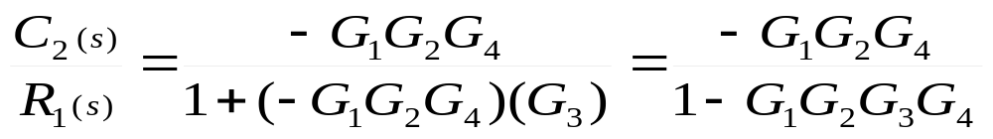
CAPÍTULO 2
MODELACIÓN MATEMÁTICA
2ª. Configuración: C_{2(s)}/R_{1(s)}=? , R_{2(s)}=0 y C_{1(s)}=0
R₁(s)
+
C₂(s)
- G₁G₂G₄
_
G₃
Aplicando la Regla 8

Slide 31
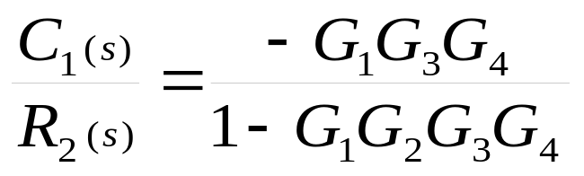
CAPÍTULO 2
MODELACIÓN MATEMÁTICA
3ª. Configuración: C_{1(s)}/R_{2(s)}=? , R_{1(s)}=0 y C_{2(s)}=0
R₁(s)=0
C₁(s)
+
G₁
_
se elimina y se respeta el signo (-)
G₂
G₃
_
R₂(s)
+
C₂(s)=0
G₄
se elimina

Slide 32
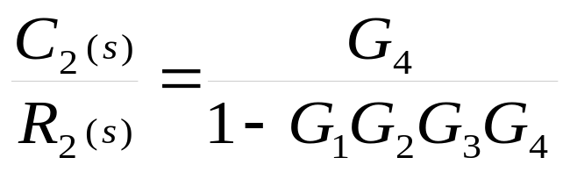
CAPÍTULO 2
MODELACIÓN MATEMÁTICA
4ª. Configuración: C_{2(s)}/R_{2(s)}=? , R_{1(s)}=0 y C_{1(s)}=0
se eliminan, se respeta el signo (-)
R₁(s)=0
C₁(s)=0
+
G₁
_
G₂
G₃
_
R₂(s)
+
C₂(s)
G₄

Slide 33
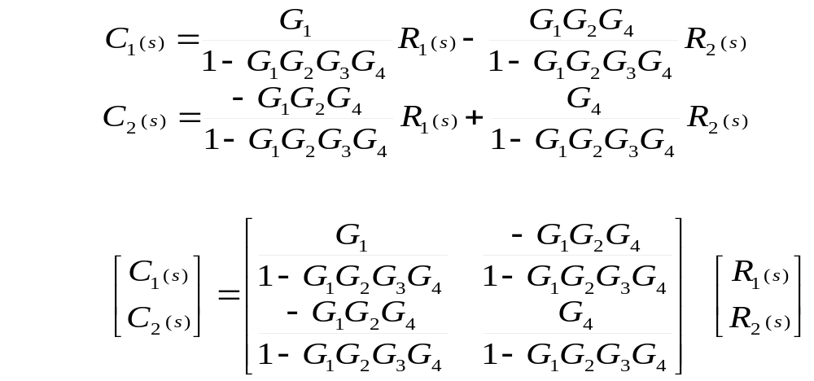
CAPÍTULO 2
MODELACIÓN MATEMÁTICA
Forma Matricial, Tipo Ec. 2

